Slide 1

NBA Codere Tests
Sergio Cosano
Rafa Lucena
Juan Antonio Perez
Sandro Tejero Delgado
Victor Paez

Slide 2
Índice:
UsuarioTest
DineroTest
JugadorTest
MercadoTest
Estadistica

Slide 3
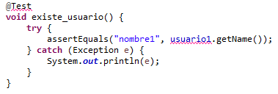
UsuarioTest
El Test “existe_usuario” comprueba si el usuario existe al crearlo. Devolverá el mismo nombre o una excepción.

Slide 4
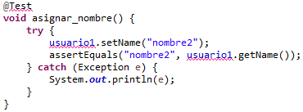
UsuarioTest
El Test “asignar_nombre” comprueba si el usuario tiene el nombre al asignarlo. Devolverá el nombre o una excepción.

Slide 5


UsuarioTest
El Test “anadir_usuario” comprueba si al añadir un “jugador” se añade al “Array de Jugadores” o devuelve una excepción.
El Test “sistema_de_apuestas” comprueba si al añadir un “equipo” se añade al “Sistema de Apuestas” o devuelve una excepción.

Slide 6


DineroTest
El Test “obtener_puntos” comprueba si los puntos que tiene el usuario son correctos.
El Test “asignar_puntos” comprueba si asigna los puntos son correctos.

Slide 7


DineroTest
El Test “anadir_puntos” comprueba si la suma de los puntos es correcta.
El Test “restar_puntos” comprueba si la resta de los puntos es correcta.

Slide 8

DineroTest
El Test “no_anadir_puntos” comprueba si al no añadir ningún punto devuelve el mismo resultado.

Slide 9
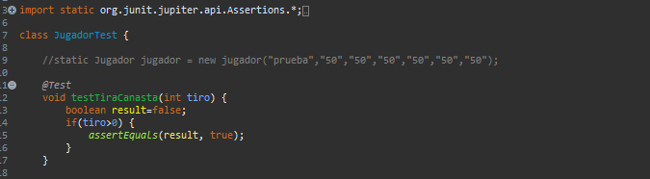
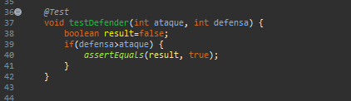
JugadorTest
Comprueba que el jugador tenga los puntos de estadística necesarios para encestar el balón
Comprueba que el jugador tenga los puntos de estadística necesarios para poder bloquear un tiro a canasta

Slide 10
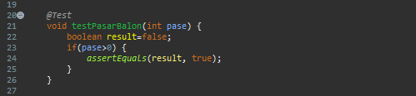
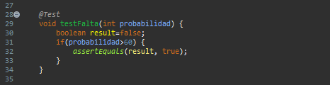
JugadorTest
Comprueba que el jugador tiene los puntos de estadística necesarios para realizar un pase
Comprueba que al realizar una defensa el jugador tiene los puntos necesarios para realizar una falta

Slide 11


MercadoTest
Comprueba que existe el jugador o jugadores para poder venderlos
Comprueba que existe el jugador o jugadores para poder comprarlos

Slide 12
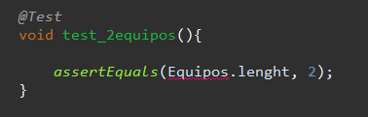
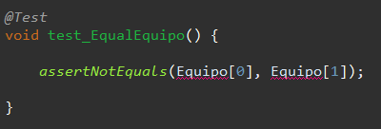
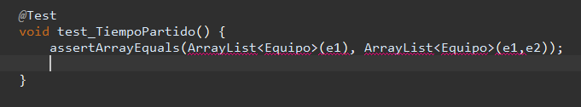
Partido
COMPROBACIÓN DE LA EXISTENCIA DE DOS EQUIPOS EN LA CLASE PARTIDO (O EN EL PARTIDO)
COMPROBACIÓN DE QUE EL EQUIPO NO SEA EL MISMO
COMPRUEBA EL TIEMPO DEL PARTIDO

Slide 13
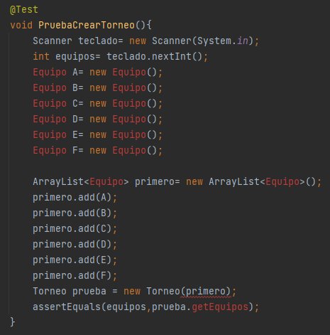
Torneo
Este test comprueba que los equipos se han añadido correctamente y al mismo tiempo comprueba que sean los mismos equipos del array

Slide 14
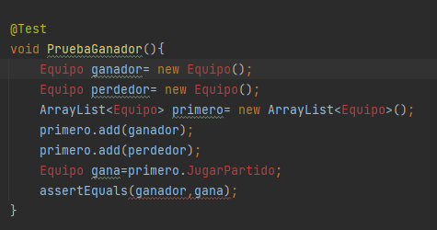
Torneo
Este test comprueba que cuando se juega un partido que devuelva el equipo que ha ganado correctamente

Slide 15
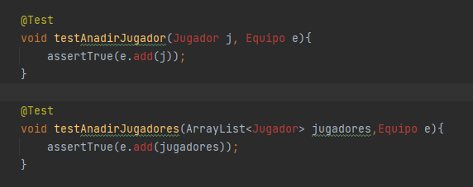
Equipo
Estos Test comprueba que se añade correctamente tanto un jugador como un array de Jugadores

Slide 16
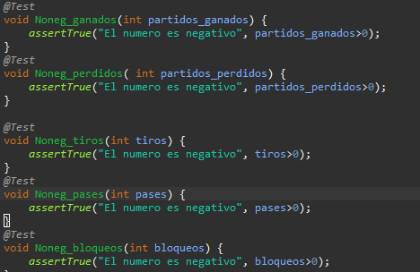
Estadística
Estos Test comprueba que los números introducidos o almacenados sean negativos

Slide 17

Estadística
Estos Test comprueba que los datos almacenados o introducidos están en el formato correspondiente.

